Slide 1
Закон сохранения импульса

Slide 2
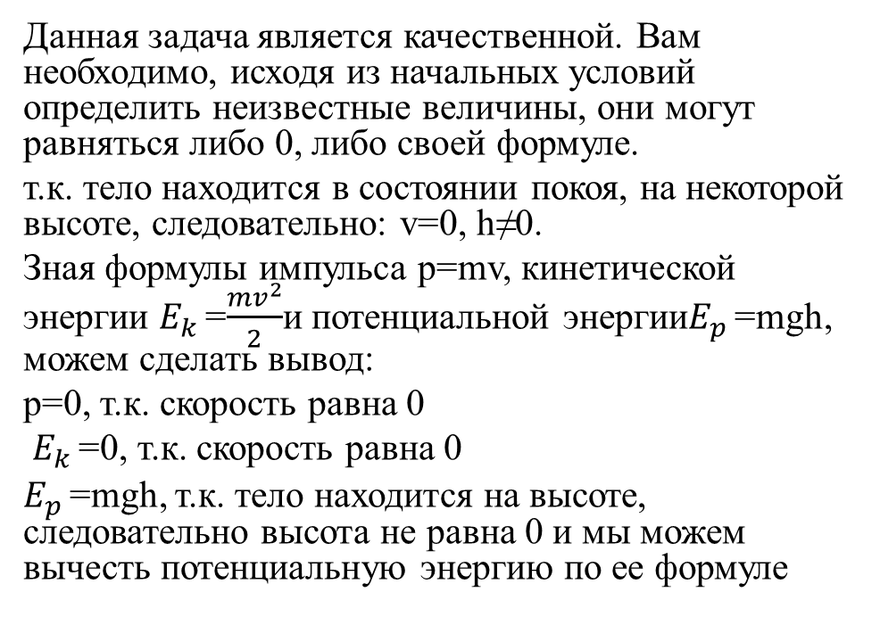
Задача №1
Определите импульс, кинетическую энергию и потенциальную энергию, если тело
находится в состоянии покоя на некоторой высоте h.
Данная задача является качественной. Вам необходимо, исходя из начальных условий определить неизвестные величины, они могут равняться либо 0, либо своей формуле.
т.к. тело находится в состоянии покоя, на некоторой высоте, следовательно: v=0, h≠0.
Зная формулы импульса p=mv, кинетической энергии $E_{k }$=$\frac{{mv}^{2}}{2}$и потенциальной энергии$E_{p }$=mgh, можем сделать вывод:
p=0, т.к. скорость равна 0
$E_{k }$=0, т.к. скорость равна 0
$E_{p }$=mgh, т.к. тело находится на высоте, следовательно высота не равна 0 и мы можем вычесть потенциальную энергию по ее формуле

Slide 3
Задача №2
Вагон массой 20 тонн движется со скоростью 0,3 м/с, он догоняет вагон массой 30 тонн, который движется со скоростью 0,2 м/с. Найдите скорость вагонов после их неупругого столкновения.

Slide 4
Дано: СИ Решение:
m1=20т 20000кг Все задачи на ЗСИ
m2=30т 30000кг должны сопровождаться
V1=0,3м/с пояснительными
V2=0,2м/с рисунками и выводом Найти: формул
V’-?
m1v1+m2v2

Slide 5
Решение:
1. Моделируем рисунками ситуацию «ДО», прописываем импульс для каждого тела в системе (у нас их 2) и записываем импульс всей системы (суммируя импульсы всех тел входящих в систему).
V1
V2
m1
m2
Импульс первого тела:
m1V1
Импульс второго тела:
m2V2
Импульс всей системы до взаимодействия тел:
m1V1+m2V2

Slide 6
2. Моделируем рисунками ситуацию «После», прописываем импульс для каждого тела в системе (у нас оно 1, т.к. удар неупругий, это значит, что тела движутся вместе как одно тело) и записываем импульс всей системы (в данном случае импульс системы равен импульсу тела).Т.к. два тела теперь движутся вместе как одно тело, следовательно масса этого тела равна сумме масс первого и второго тела. Скорость после столкновения изменилась и теперь это одна новая скорость, которую нам и нужно найти
V’
(m1+m2)
Импульс всей системы в ситуации «После» равен импульсу самого тела:
(m1+m2)*V’

Slide 7
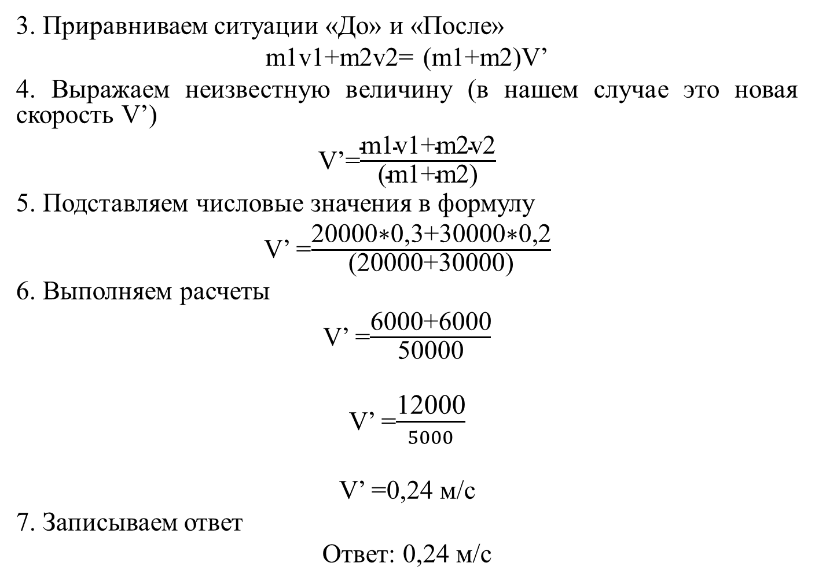
3. Приравниваем ситуации «До» и «После»
m1v1+m2v2= (m1+m2)V’
4. Выражаем неизвестную величину (в нашем случае это новая скорость V’)
V’=$\frac{\text{m}\text{1}\text{v}\text{1+}\text{m}\text{2}\text{v}\text{2}}{\text{(}\text{m}\text{1+}\text{m}\text{2}\text{)}}$
5. Подставляем числовые значения в формулу
V’ =$\frac{\text{20000∗0,3+30000∗0,2}}{\text{(}\text{20000+30000}\text{)}}$
6. Выполняем расчеты
V’ =$\frac{\text{6000+6000}}{\text{50000}}$
V’ =$\frac{\text{12000}}{5000}$
V’ =0,24 м/с
7. Записываем ответ
Ответ: 0,24 м/с

